Slide 1
29-30 ЯНВАРЯ 2019 Г.
НОВЫЕ ИНФОРМАЦИОННЫЕ ТЕХНОЛОГИИ В ОБРАЗОВАНИИ 2019
НПК 2019
Решение управленческих задач образовательного учреждения с помощью «1С:Документооборота»
СКРИПКО ЕЛЕНА
методолог
ведущий эксперт по управлению документами фирмы 1С
Notes:
Для смены шаблона на другой вид необходимо: - щелкнуть правой кнопкой мыши на пустое место в слайде - выбрать пункт «оформление слайда» - выбрать справа пункт «шаблоны презентации» - из 5 вариантов «используется в данной презентации» выбрать нужный
- щелкнуть по нему правой кнопкой мыши и выбрать 1 из 3х вариантов применения

Slide 2
Особенности документооборота учебного заведения
Что осложняет процесс автоматизации документооборота в вузе
Общие факторы
Максимальное количество факторов в организации работы с документами снижает эффективность деятельности вуза
Человеческий фактор имеет определяющее воздействие на деловые операции
Процессы работы с документами содержат критичные ошибки:
дублирование документов
невозможность быстрого поиска
многократный ввод данных
поиск информации в разных системах
противоречивые данные от разных подразделений в разных информационных системах
Частные факторы (по результатам обследования ДО вузов)
Сложная организационная структура управления
Большой документооборот, сопровождающий управленческую деятельность
Изолированность данных и документов различных структурных подразделений
Разнообразие информационных систем, обсуживающих разные управленческие функции

Slide 3
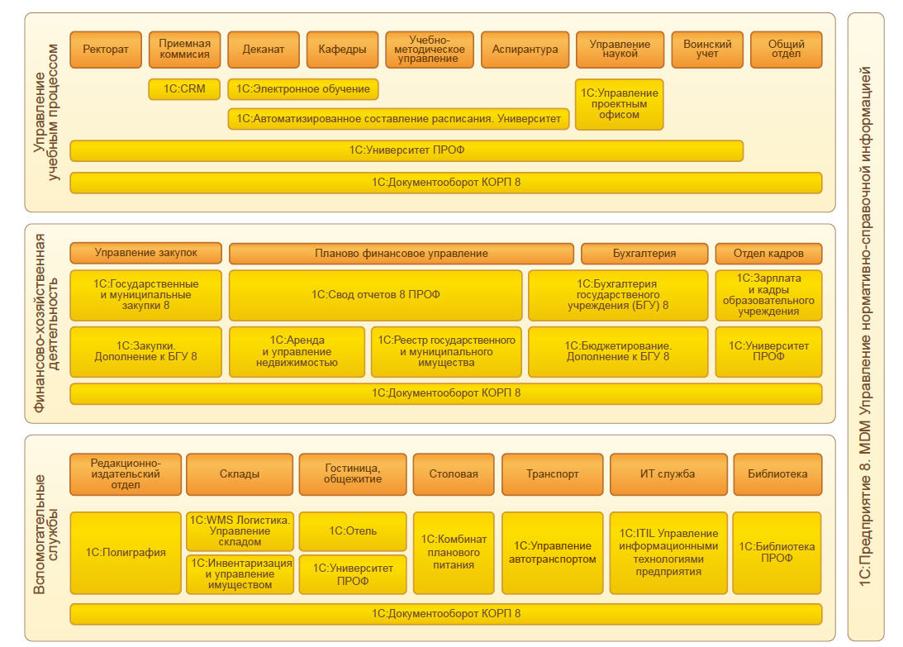
Особенности документооборота учебного заведения Пример единой информационно-управленческой системы вуза, построенной на продуктах «1С:Предприятие 8»
Выход – комплексный подход к автоматизации
Автоматизация повседневной деятельности вуза предполагает использование множества специализированных программ:
электронная библиотечная система
система управления учебным процессом
система управления персоналом, финансами
портальные решения, сайты и пр.
1С:Документооборот – связующее звено между ИС

Slide 4
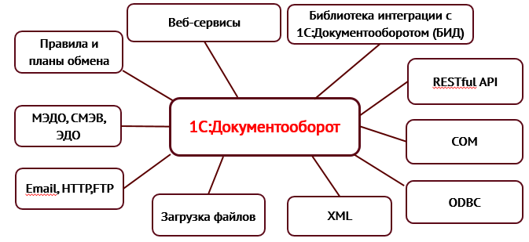
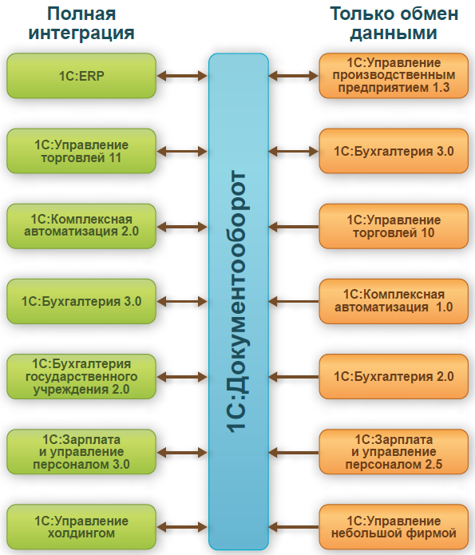
Особенности документооборота учебного заведения
Возможности интеграции1С:Документооборота
Наша методика предполагает совместное использование разных конфигураций 1С
можно ставить и исполнять задачи из интерфейса другой системы 1С
направлять документы из другой системы 1С на согласование по любым маршрутам
использовать 1С:ДО в качестве файлового хранилища
вести переписку по документам, созданным в других системах 1С
учитывать трудозатраты сотрудников

Slide 5
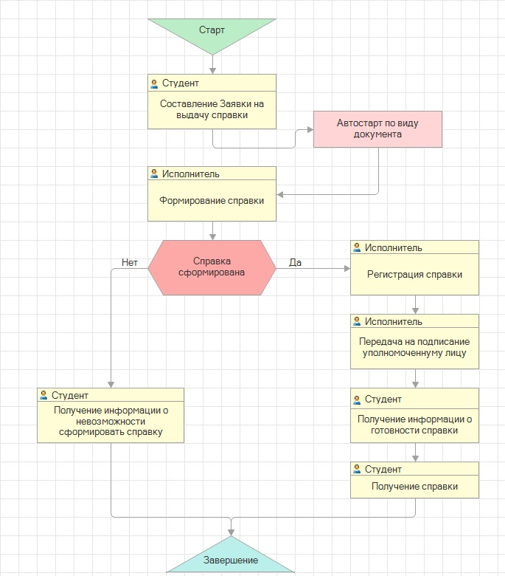
Особенности документооборота учебного заведения
Пример обработки заявки на получение справки об обучении

Slide 6
Какие выгоды ожидать от внедрения
Критерии оценки результативности
Целевые показатели результативности

Slide 7
Какие выгоды ожидать от внедрения
Критерии оценки рисков для документных процессов
74% предприятий имеют высокий и критичный уровень риска для документных процессов
Критичный
Максимальное количество факторов снижает эффективность деловой деятельности
"Человеческий фактор" имеет определяющее воздействие на деловые операции
Критичные ошибки: дублирование документов и действий, невозможность быстрого поиска документов, превышение допустимого времени на обработку документов, неэффективное использование рабочего времени, ошибки в документах
Высокий
Notes:
7
При работе с презентациями:
Желательно не допускать увеличения объема файла:
1) Создаваемую презентацию необходимо хранить у себя на компьютере,
сохраняясь только с помощью клавиши Save As, можно сохранить файл поверх старого,
нажав «ОК» на предупреждение о перезаписи.
2) Если файл редактируется целый день и весит более 2 Mb, необходимо отключить параметры автосохранения, чтобы размер файла не увеличивался, а работа не приводила к зависанию.
Отключение параметров автосохранения:
В главном меню: Сервис/Параметры/Сохранение – снимаем галочку «автосохранение каждые__мин».
При отключенном автосохранении необходимо сохраняться каждые 5 минут работы с помощью клавиши Save As.
______________________________________________________________________________________________________________________________________________
На слайде можно задать в нижнем колонтитуле наименование самого слайда, наименование всей презентации и номера страниц, причем можно даже, если знать заранее точное количество страниц, задать нумерацию в стиле «1 из 10».
Можно впечатывать на каждый слайд название доклада. Для этого нужно воспользоваться меню «Вставка» – «Номер слайда» и установить галочку «Нижний колонтитул» после чего вписать само название в пустую строку ниже. Установить нижний колонтитул можно либо для 1 слайда – нажав «применить», либо для всей презентации, выбрав пункт «применить ко всем». В варианте для всей презентации, чтобы не допустить появления нижнего колонтитула на последнем и титульном слайде, есть пункт «Не показывать на титульном слайде», где можно поставить галочку.
Чтобы убрать нижний колонтитул, либо из меню «Вставка» - «Номера страниц» убрать галочку, относящуюся к нему, и сам текст нижнего колонтитула,
либо удалить нижний колонтитул из шаблона презентации.
Можно задавать номера страниц.
По желанию можно дописать количество страниц «1 из 10», где «из 10» вводится вручную.
Так как размер номеров небольшой, их желательно выделить «полужирным».
1. Для установки номеров страниц по всей презентации можно зайти в меню: Вставка/Номер слайда/ «Применить ко всем».
2. Поставить галочку – не показывать на титульном листе. Тут же можно задать точное количество слайдов, приписав к знаку «#» словосочетание «из 17».
3. Чтобы убрать номер страницы на последнем слайде, можно опять зайти Вставка/Номер слайда и снять галочку «Номер слайда», затем нажать «Применить».
Чтобы убрать номер страницы со слайда, можно либо зайти в меню Вставка/Номер слайда и снять галочку «Номер слайда», затем нажать- «Применить», либо зайти в шаблон и удалить блок с «#», предназначенный для номера слайда.

Slide 8
Какие выгоды ожидать от внедрения
Работа с рисками
Методические решения направлены на снижение операционных рисков качественное улучшение конечного результата | Операционный риск – риск убытка в результате неадекватных или ошибочных внутренних процессов, действий сотрудников и систем или внешних событий Базель II, документ Базельского комитета по банковскому надзору
 | Природа операционных рисков не формализованы отдельные процессы логика процесса отсутствуют правила выполнения операций качественные характеристики работ не закреплены зоны ответственности трудовые функции
8
Notes:
При работе с презентациями:
Желательно не допускать увеличения объема файла:
1) Создаваемую презентацию необходимо хранить у себя на компьютере,
сохраняясь только с помощью клавиши Save As, можно сохранить файл поверх старого,
нажав «ОК» на предупреждение о перезаписи.
2) Если файл редактируется целый день и весит более 2 Mb, необходимо отключить параметры автосохранения, чтобы размер файла не увеличивался, а работа не приводила к зависанию.
Отключение параметров автосохранения:
В главном меню: Сервис/Параметры/Сохранение – снимаем галочку «автосохранение каждые__мин».
При отключенном автосохранении необходимо сохраняться каждые 5 минут работы с помощью клавиши Save As.
______________________________________________________________________________________________________________________________________________
На слайде можно задать в нижнем колонтитуле наименование самого слайда, наименование всей презентации и номера страниц, причем можно даже, если знать заранее точное количество страниц, задать нумерацию в стиле «1 из 10».
Можно впечатывать на каждый слайд название доклада. Для этого нужно воспользоваться меню «Вставка» – «Номер слайда» и установить галочку «Нижний колонтитул» после чего вписать само название в пустую строку ниже. Установить нижний колонтитул можно либо для 1 слайда – нажав «применить», либо для всей презентации, выбрав пункт «применить ко всем». В варианте для всей презентации, чтобы не допустить появления нижнего колонтитула на последнем и титульном слайде, есть пункт «Не показывать на титульном слайде», где можно поставить галочку.
Чтобы убрать нижний колонтитул, либо из меню «Вставка» - «Номера страниц» убрать галочку, относящуюся к нему, и сам текст нижнего колонтитула,
либо удалить нижний колонтитул из шаблона презентации.
Можно задавать номера страниц.
По желанию можно дописать количество страниц «1 из 10», где «из 10» вводится вручную.
Так как размер номеров небольшой, их желательно выделить «полужирным».
1. Для установки номеров страниц по всей презентации можно зайти в меню: Вставка/Номер слайда/ «Применить ко всем».
2. Поставить галочку – не показывать на титульном листе. Тут же можно задать точное количество слайдов, приписав к знаку «#» словосочетание «из 17».
3. Чтобы убрать номер страницы на последнем слайде, можно опять зайти Вставка/Номер слайда и снять галочку «Номер слайда», затем нажать «Применить».
Чтобы убрать номер страницы со слайда, можно либо зайти в меню Вставка/Номер слайда и снять галочку «Номер слайда», затем нажать- «Применить», либо зайти в шаблон и удалить блок с «#», предназначенный для номера слайда.

Slide 9
Какие выгоды ожидать от внедрения
Целевые показатели результативности
Значимые показатели результативности автоматизации | % респондентов
Средние сроки согласования внутренней документации сократились в 2 раза и более | 92%
Повысилась скорость работы сотрудников | 80%
Взаимодействие между подразделениями стало удобным и оперативным | 68%
Сокращено время работы с документами у руководства | 56%
Повысилась исполнительская дисциплина | 53%
Сократились случаи потери документов | 50 %
Повысилось качество внутренних управленческих процессов | 47%
Получили возможность проанализировать деятельность компании | 12%

Slide 10
Наш подход к автоматизации
Методика в действии

Slide 11
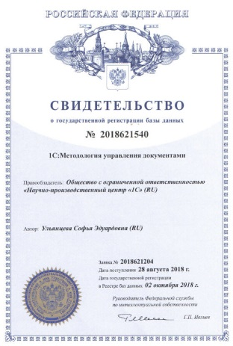
Фирма «1С» правообладатель базы данных «1С:Методология управления документами»
Мы получили свидетельство Роспатента о государственной регистрации БД "1С:Методология управления документами"
База данных – набор готовых алгоритмов и методик, которые используются в реальных проектах
Состав базы данных – 5 разделов (всего 90 файлов)
планирование методических работ (подготовительный этап)
обследование документооборота
проектирование целевой модели документооборота
регламентация документооборота
организация работы центра компетенций по документообороту

Slide 12
Методика построения документооборота
Дорожная карта методических работ

Slide 13
Этап 1. Обследование документооборота
Результат: Аналитическая записка о состоянии документооборота
Интервьюирование и анкетирование подразделений Анализ собранных данных Формирование рекомендаций | Описание процедур: - контроля исполнения документов и поручений - хранения бумажных документов
 | Описание процессов работы с управленческими документами: поток входящих документов поток исходящих документов внутренние управленческие документы: распорядительные информационно-справочные протоколы заседаний советов, кафедр, поручения руководителя
 | Описание процессов работы с документами по направлениям деятельности: финансово-бухгалтерские, договорные кадровые обеспечивающие учебную деятельность
 | Рекомендации по модернизации и подготовке документооборота к автоматизации

Slide 14
Этап 2. Проектирование целевой модели документооборота
Результат: Функциональные требования
Рационализация документных процессов Моделирование процессов с учетом автоматизации Определение видового состава документов Определение требований к каждому виду документа | Требования к системе контроля исполнения документов
 | Требования к хранению документов
 | Требования к хранению ЭД в информационной системе
 | Перечень документов, которые будут переведены в электронный вид
 | Требования к каждому виду документа: схема маршрута шаблон файла (альбом унифицированных форм документов) нумератор матрица ролей

Slide 15
Этап 3. Регламентация документооборота
Результат: пакет локальных нормативных актов
Разработка локальных нормативных актов | положение о делопроизводстве порядок использования квалифицированной ЭП положение о работе с распорядительными документами положение о договорной работе положение о работе с локальными нормативными актами положение о работе с обращениями клиентов приказ о создании рабочей группы по автоматизации документооборота приказ о запуске в опытную/промышленную эксплуатацию 1С:ДО8 приказ о работе в 1С:ДО8 приказ о введении в действие локальных нормативных актов приказ о делегировании полномочий приказ о функциях структурных подразделений и распределении полномочий

Slide 16
Этап 4. Создание центра компетенций по документообороту
Результат: пакет организационных документов
Оргпроектирование: расчет численности службы делопроизводства регламентация работы службы (секретаря) | Положение о службе делопроизводства Должностные инструкции работников службы делопроизводства Штатная структура службы делопроизводства

Slide 17
Методическая поддержка продукта
Методология
Обучение
Консультации

Slide 18
Готовые методические решения
Комплекты нормативных документов КОРП и ПРОФ
Организационные документы
положение о делопроизводстве
порядок использования квалифицированной ЭП
положение о работе с распорядительными документами
положение о договорной работе
положение о работе с локальными нормативными актами
положение о работе с обращениями клиентов
положение о службе делопроизводства
должностные инструкции работников службы делопроизводства (6)
Приказы
о создании рабочей группы по автоматизации документооборота
о запуске в опытную/промышленную эксплуатацию 1С:ДО8
о работе в 1С:ДО8
о введении в действие локальных нормативных актов
о делегировании полномочий
о функциях структурных подразделений и распределении полномочий
Альбом унифицированных форм документов
шаблоны документов (31)
бланки документов (9)
Купить: https://www.1c-interes.ru
Notes:
18
При работе с презентациями:
Желательно не допускать увеличения объема файла:
1) Создаваемую презентацию необходимо хранить у себя на компьютере,
сохраняясь только с помощью клавиши Save As, можно сохранить файл поверх старого,
нажав «ОК» на предупреждение о перезаписи.
2) Если файл редактируется целый день и весит более 2 Mb, необходимо отключить параметры автосохранения, чтобы размер файла не увеличивался, а работа не приводила к зависанию.
Отключение параметров автосохранения:
В главном меню: Сервис/Параметры/Сохранение – снимаем галочку «автосохранение каждые__мин».
При отключенном автосохранении необходимо сохраняться каждые 5 минут работы с помощью клавиши Save As.
______________________________________________________________________________________________________________________________________________
На слайде можно задать в нижнем колонтитуле наименование самого слайда, наименование всей презентации и номера страниц, причем можно даже, если знать заранее точное количество страниц, задать нумерацию в стиле «1 из 10».
Можно впечатывать на каждый слайд название доклада. Для этого нужно воспользоваться меню «Вставка» – «Номер слайда» и установить галочку «Нижний колонтитул» после чего вписать само название в пустую строку ниже. Установить нижний колонтитул можно либо для 1 слайда – нажав «применить», либо для всей презентации, выбрав пункт «применить ко всем». В варианте для всей презентации, чтобы не допустить появления нижнего колонтитула на последнем и титульном слайде, есть пункт «Не показывать на титульном слайде», где можно поставить галочку.
Чтобы убрать нижний колонтитул, либо из меню «Вставка» - «Номера страниц» убрать галочку, относящуюся к нему, и сам текст нижнего колонтитула,
либо удалить нижний колонтитул из шаблона презентации.
Можно задавать номера страниц.
По желанию можно дописать количество страниц «1 из 10», где «из 10» вводится вручную.
Так как размер номеров небольшой, их желательно выделить «полужирным».
1. Для установки номеров страниц по всей презентации можно зайти в меню: Вставка/Номер слайда/ «Применить ко всем».
2. Поставить галочку – не показывать на титульном листе. Тут же можно задать точное количество слайдов, приписав к знаку «#» словосочетание «из 17».
3. Чтобы убрать номер страницы на последнем слайде, можно опять зайти Вставка/Номер слайда и снять галочку «Номер слайда», затем нажать «Применить».
Чтобы убрать номер страницы со слайда, можно либо зайти в меню Вставка/Номер слайда и снять галочку «Номер слайда», затем нажать- «Применить», либо зайти в шаблон и удалить блок с «#», предназначенный для номера слайда.

Slide 19
Готовые методические решения
Книги и учебники
Управление документами: быстро, эффективно, своими силами. М.: ООО «1С-Паблишинг»
А мне нужен электронный документооборот?
Организация работы с бумажными документами
Организация работы с электронными документами
Жизненный цикл документа
Автоматизация работы с отдельными видами документов. Практикум
Мониторинг работы с документами. Контроль исполнения документов
Календарные работы в управлении документами
Купить: https://www.1c-interes.ru
Учебник « Документационное обеспечение управления». М.: ООО «1С-Паблишинг»
История отечественного делопроизводства с древнейших времен до 1991 г
Понятие «документ» и его функции. Способы документирования
Правовое регулирование документационного обеспечения управления
Организация деятельности службы документационного обеспечения управления
Документирование управленческой деятельности
Технология работы с документами
Делопроизводство по обращениям граждан
Купить: https://www.1c-interes.ru

Slide 20
Образовательные программы
Подготовка к автоматизации документооборота, 16 ак/ч
Корпоративное обучение, 16 ак/ч
Методология управления документами 3 практических семинара, 24 ак/ч
30 видео-уроков бесплатно на канале УЦ №1
http://edu.1c.ru
Сертификация
1С:Профессионал-методолог по управлению документами

Slide 21
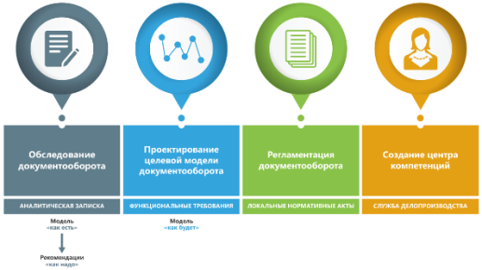
Свяжитесь с нами
doconsult.1c.ru
Методология
v8.1c.ru/doc8
edu.1c.ru
1С:Документооборот
doc@1c.ru
Консультации
(499) 976-02-52
facebook.com/groups/1C.DOC8
facebook.com/DocumentManagementConsultingServices
Обучение

Slide 22
29-30 ЯНВАРЯ 2019 Г.
НОВЫЕ ИНФОРМАЦИОННЫЕ ТЕХНОЛОГИИ В ОБРАЗОВАНИИ 2019
НПК 2019
Решение управленческих задач образовательного учреждения с помощью «1С:Документооборота»
Спасибо за внимание
СКРИПКО ЕЛЕНА
методолог
ведущий эксперт по управлению документами фирмы 1С
Notes:
Для смены шаблона на другой вид необходимо: - щелкнуть правой кнопкой мыши на пустое место в слайде - выбрать пункт «оформление слайда» - выбрать справа пункт «шаблоны презентации» - из 5 вариантов «используется в данной презентации» выбрать нужный
- щелкнуть по нему правой кнопкой мыши и выбрать 1 из 3х вариантов применения

